Slide 1

Γιατί είναι τόσο χρήσιμο;
Παρέχεται ένα set από εργαλεία τα οποία βοηθούν τους data scientist στο να αναλύουν,να απεικονίζουν ,να επεξεργάζονται μεγάλα datasets αλλά και στο να φτιάχνουν μοντέλατα πρόβλεψης .
Είναι opensource , οπότε μπορεί ο οποισδήποτε να μάθει πολλά πράγματα αλλά και να αντιμετωπίσει διάφορα προβλήματα.
Εξελίσσεται και βελτιώνεται συνέχεια,άρα οι προγραμματιστές μπορούν να είναι συνέχεια ενημερωμένοι.(δηλ. γίνονται διάφορες βελτιστοποιήσεις π.χ. στον αλγόριθμο που πολλαπλασιάζει ένα διάνυσμα,προσθέτονται καινούργιοι machine learning αλγόριθμοι)

Slide 2
Μια πρώτη ματιά στις βιβλιοθήκες
Numpy:Είναι μια βιβλιοθήκη που παρέχει εύκολο,γρήγορο και αποδοτικό χειρισμό μονοδιάστατων και πολυδιάστατων πίνακων.
scikit-learn:Περιέχει αλγόριθμους για classification,clustering και regression.
Jupyter:Είναι ένα διαδραστικό περιβάλλον το οποίο επιτρέπει στους προγραμματιστές να δημιουργούν και να μοιράζονται documents τα οποία μπορεί να περιέχουν live κώδικα, πράξεις, visualization δεδομένων,και κείμενο.Υποστηρίζει Python,R,Julia

Slide 3

Ας δούμε την NumPy σε πιο μεγάλο βάθος
Αρχικά , η numpy κάνει τις πράξεις πιο αποδοτικές ,τρέχωντας σε low level C optimized κώδικα , κερδίζωντας έτσι μέγάλη απόδοση σε μνήμη και ταχύτητα.
Χρησημοποιεί vectorization, οπότε μπορεί να κάνει σε μια μονάδα του χρόνου πολλαπλές πράξεις αντί του να κάνει μια.
Χρησημοποιεί συνεχώμενα block μνήμης για να δεσμεύσει τον πίνακα , άρα εκμεταλλεύεται την τοπικότητα αναφοράς.
datascience.blog.wzb.eu

Slide 4
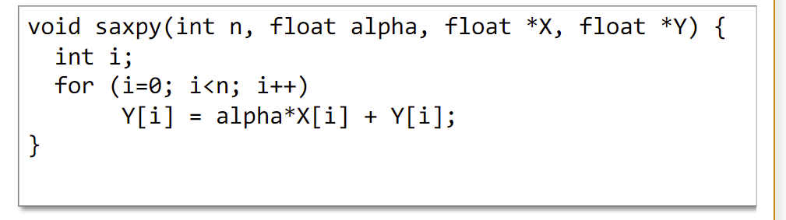
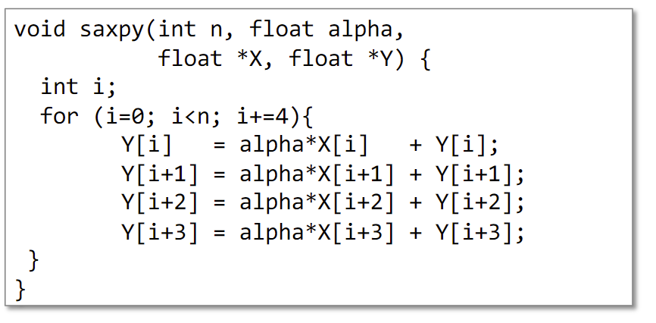
Loop unrolling
Epl325

Slide 5
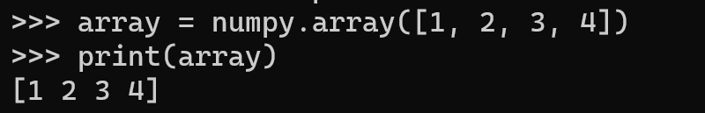
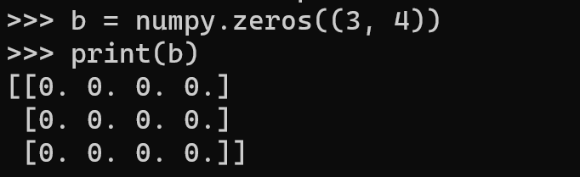
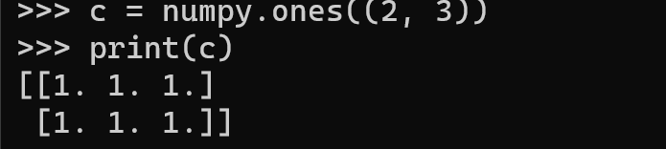
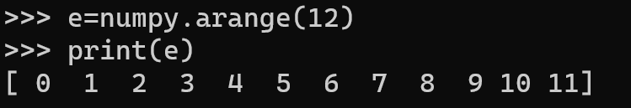
Δημιουργεία πίνακα στην numpy
Να περιέχει το 1,2,3,4
Να περιέχει μηδενικά σε 3x4
Nα περιέχει άσσους σε 2x3
Δημιουργεία πίνακα με εμβέλεια από το 0..11

Slide 6
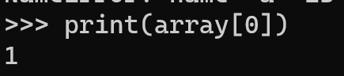
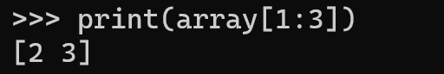
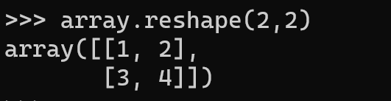
Πρόσβαση σε δεδομένα στην numpy
Υπενθήμιση:Ο array έχει τα στοιχεία [1,2,3,4]
Πρόσβαση σε ένα στοιχείο:
Slicing:
Reshaping: Άλλαξε τις διαστάσεις του πίνακα array σε 2x2

Slide 7
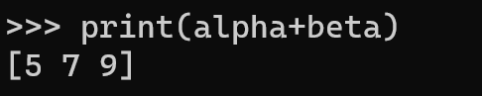
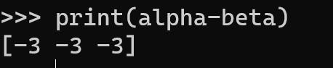
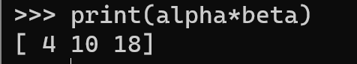
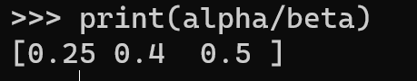
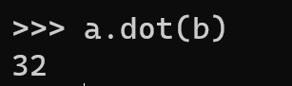
Αριθμητικές πράξεις στην numpy
Ο πίνακας alpha περιέχει το [1,2,3] και ο beta [4,5,6]
Πρόσθεση:
Αφαίρεση:
Πολ/σμός:
Διαίρεση:
Dot product:

Slide 8
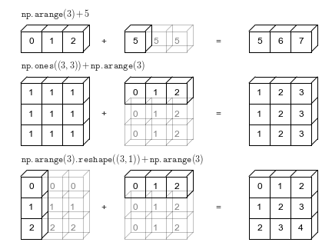
Broadcasting
Πηγή: jakevdp.github.io

Slide 9
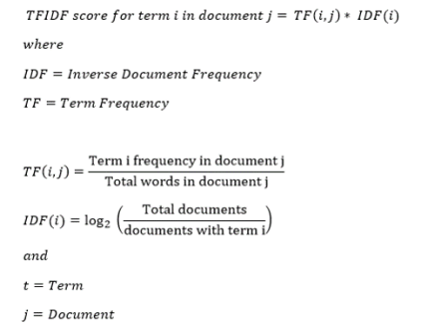
Πρακτική εφαρμογή του TFIDF.
Μπορούμε να βρούμε ένα βάρος για κάθε λέξη,και με
αυτόν τον τρόπο να βάλουμε ένα threshold και να βρούμε stopwords/keywords.
Έχουμε Ν έγγραφα
Λέξεις που εμφανίζονται συχνά σε ένα έγγραφο αλλά όχι σε αλλα έγγραφαα θα έχουν μεγαλύτερο βάρος επειδή θεωρούνται πιο σημαντικές.
Αντίθετα, οι λέξεις που εμφανίζονται συχνά αλλά όχι σε ένα συγκεκριμένο έγγραφο θα έχουν χαμηλότερο βάρος επειδή θεωρούνται λιγότερο σημαντικές.
Πηγή mungingdata.wordpress.com

Slide 10
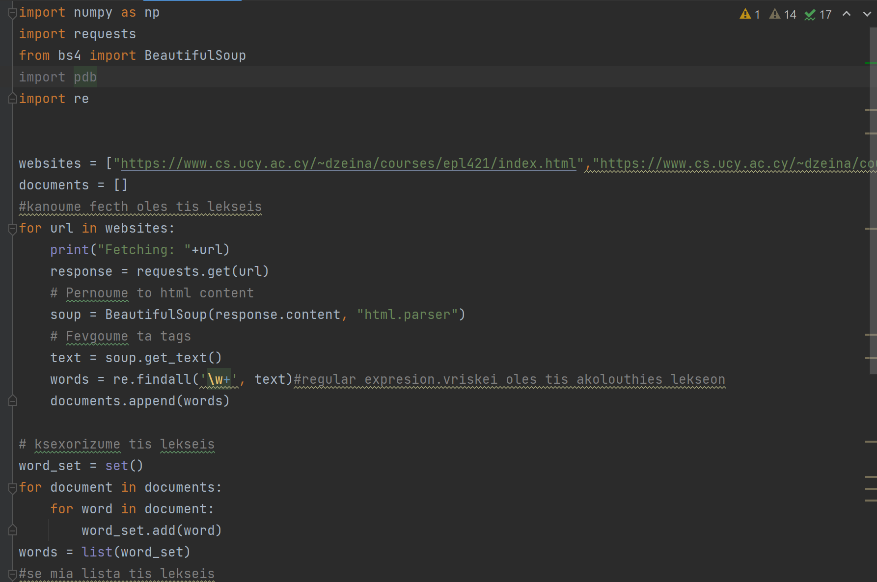

Slide 11
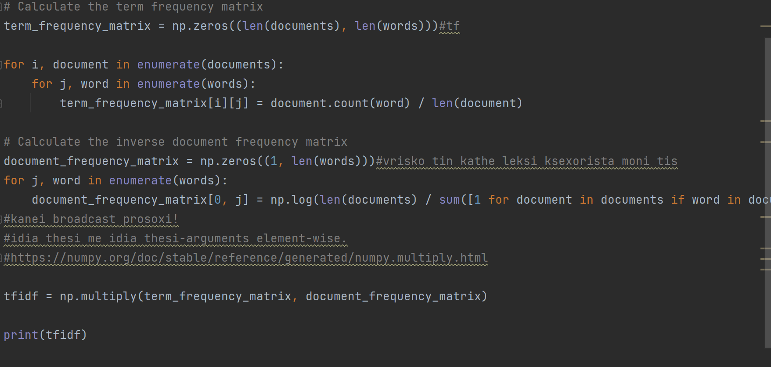
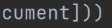

Slide 12
Scikit-learn
Περιέχει αλγόριθμους για classification,clustering και regression.
Πρακτικές:
Κατηγοριοποίηση δεδομένων ,π.χ. εαν ένας πελάτης θα ενδιαφέρεται ή όχι ένα προϊόν, ή εαν ένα email είναι spam ή όχι.
Υπολογισμός αξίας κάποιου προϊόντος,π.χ. σπιτιού.(regression problems).
Ομαδοποίηση δεδομένων, π.χ. ομαδοποίηση κοινών πελατών βάση των αγορών τους.

Slide 13
Για πoιο λόγο να χρησημοποιήσουμε την scikit learn;
Ένα από τα κύρια πλεονεκτήματα της Scikit-learn είναι το εύχρηστο περιβάλλον εργασίας της. Η βιβλιοθήκη παρέχει ένα API για όλους τους αλγορίθμους της, καθιστώντας εύκολη την εναλλαγή μεταξύ διαφορετικών μοντέλων. Επιπλέον, η Scikit-learn παρέχει τεκμηρίωση και παραδείγματα στο documentetion, διευκολύνοντας τους χρήστες να ξεκινήσουν με τη βιβλιοθήκη.

Slide 14
Μια μικρή εισαγωγή στην μηχανική μάθηση

Slide 15

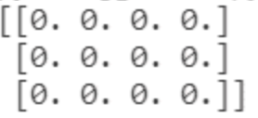
Νευρωνικό δίκτυο
Είναι ένας γράφος με κορυφές (που είναι οι νευρώνες) και ακμές που είναι το βάρος που συνδέει τον νευρώνα x με το y.
Το input layer παίρνει μια είσοδο από εμάς.
Το κάθε layer πλιν του τελευταίου πολλαπλασιάζει το input του με ένα βάρος και το δίνει σαν input στην κορυφή που είναι συνδεδεμένο ο νευρώνας,όπου εκτελείται μια μαθηματική πράξη.
Το νευρωνικό μπορεί να αναπαρασταθεί σε ένα numpy vector.

Slide 16
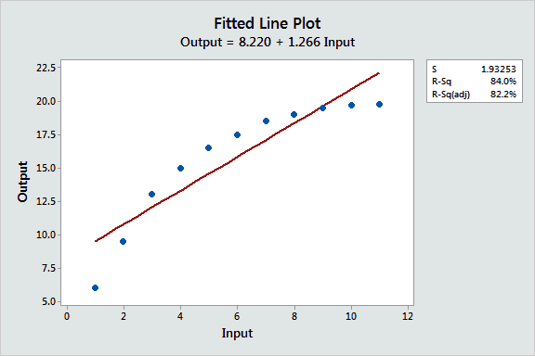
Χρήσιμοι όροι στην μηχανική μάθηση:
Όταν μαθαίνουμε δεδομένα,ουσιαστικά βρίσκουμε μια γραμμή απόφασης η oποία αντιπροσωπεύει καλύτερα τη σχέση μεταξύ μεταβλητών σε ένα σύνολο δεδομένων.
Εποχή:Κάθε loop που τρέχει ο αλγόριθμος
Στόχος μας έιναι να μειώσουμε το error μας με το πέρας της κάθε εποχής.Το error απλά είναι η απόσταση της πρόβλεψης της γραμμής απόφασης από το ορθό output.

Slide 17
Classification & success rate
Classification:Με βάση κάποιου input εντάσσεις σε κάποια κατηγορία τα δεδομένα
Success rate:Tο ποσοστό των σωστών προβλέψεων που κάνει ένα μοντέλο classification σε ένα δεδομένο σύνολο δεδοµένων

Slide 18
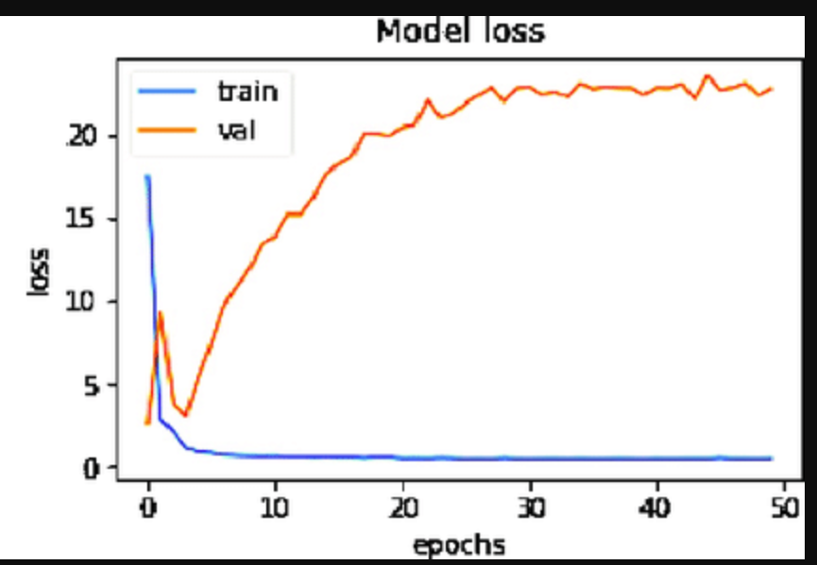
Overfitting
Όταν ο αλγόριθμος παπαγαλίζει τα δεδομένα και δεν μπορεί να προβλέψει σωστή απάντηση σε δεδομένα που δεν έχει εκπαιδευτεί .Για να αντιμετωπιστεί:
1)Δημιουργούμε μια γραφική παράσταση η οποία στον ένα άξονα έχει την εποχή,και στον άλλο έχει το error των training data και των testing data.
2)χωρίζουμε τα δεδομένα μας σε training data και testing data
3)Εκπαιδεύουμε το μοντέλο μόνο στα training data.
4)Προσθέτουμε στην γραφική το error των testing data και των training data.
Aν το error ανεβαίνει με το πέρας της κάθε εποχής στα testing data και κατεβαίνει στα training data έχουμε overfit.

Slide 19
Επισκόπηση του Scikit-learn

Slide 20
Data preprocessing:
Data Cleaning:Χειρισμός των ελλιπών τιμών, outlier τιμών. Το Scikit-learn παρέχει συναρτήσεις για το χειρισμό ελλιπών δεδομένων και την αφαίρεση διπλοτύπων, όπως οι SimpleImputer και DuplicateRemover.
Outlier είναι μια τιμή που μπορεί να έχει μια σημαντική απόκλιση από τις άλλες τιμές.

Slide 21
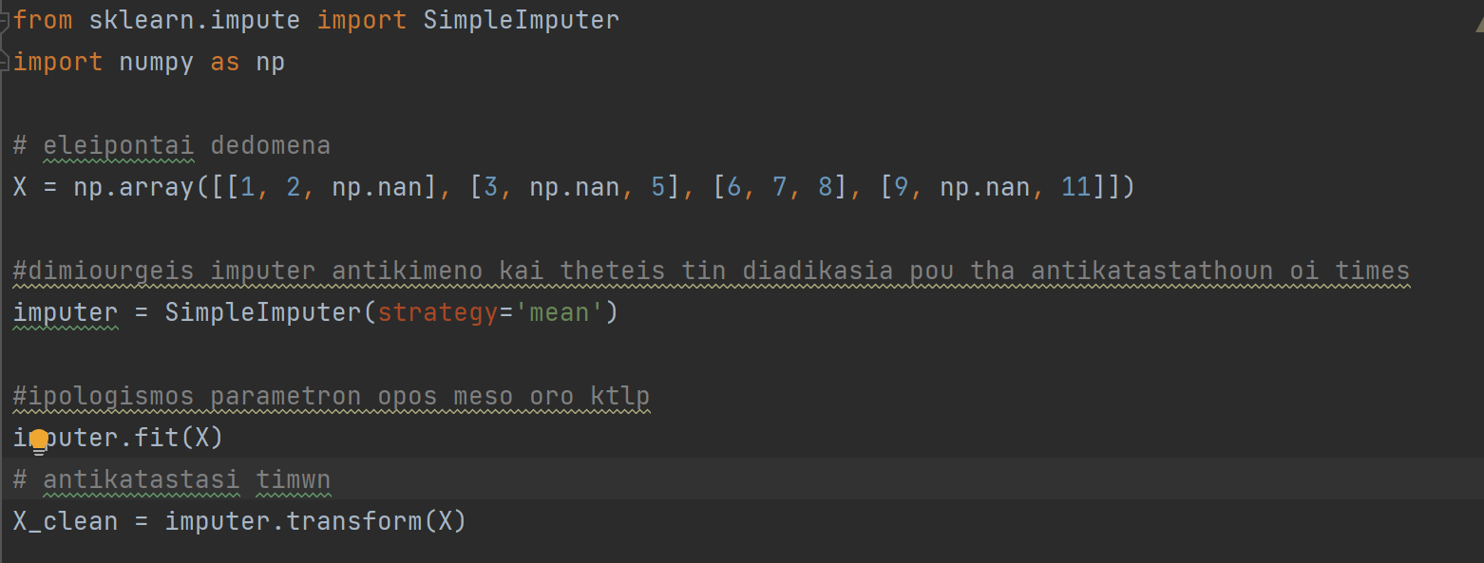
Παράδειγμα
Πηγή chatgpt

Slide 22
Supervised learning-Regression algorithms
Έχουμε ένα dataset το οποίο περιέχει:ηλικία, φύλο, δείκτης μάζας σώματος (ΔΜΣ), μέση αρτηριακή πίεση, έξι μετρήσεις ορού αίματος και ποσοτική μέτρηση της εξέλιξης του διαβήτη ένα έτος μετά την έναρξη της μελέτης.
Θέλουμε να κατασκευάσουμε ένα μοντέλο που να προβλέπει την εξέλιξης της νόσου μετά από ένα έτος βάση των εξής features: ηλικία, φύλο, δείκτης μάζας σώματος (ΔΜΣ), μέση αρτηριακή πίεση, έξι μετρήσεις ορού αίματος .

Slide 23
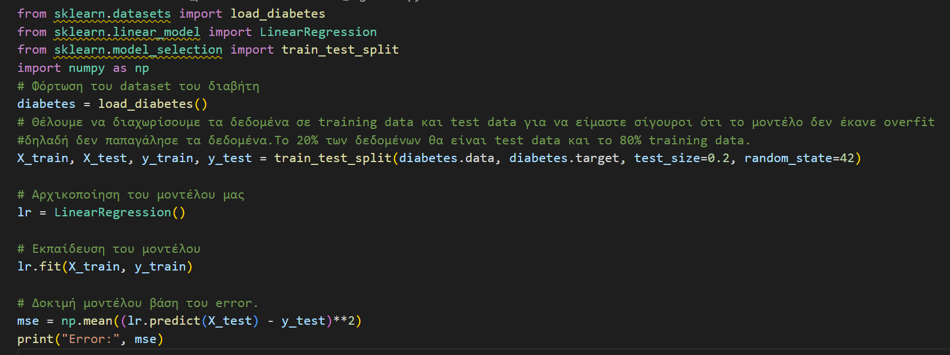
Supervised problems
Πηγή chatgpt

Slide 24
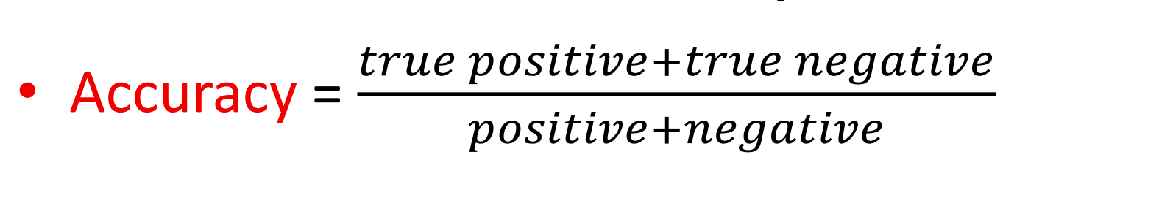
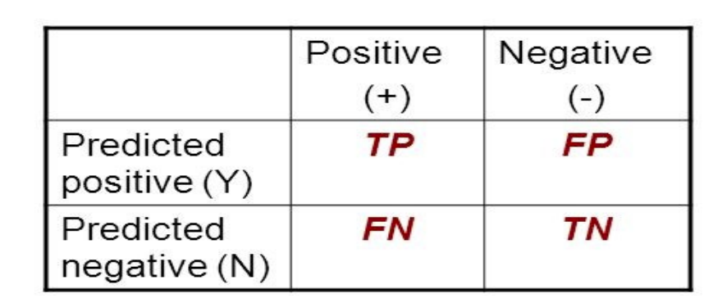
Ιris dataset
Έχουμε 3 διαφορετικούς τύπους αγριόκρινων και θέλουμε να τα κατηγοριοποιήσουμε.Το dataset μας περιέχει features όπως μήκος και πλάτος των ανθών του φυτού.
Πηγή epl341

Slide 25
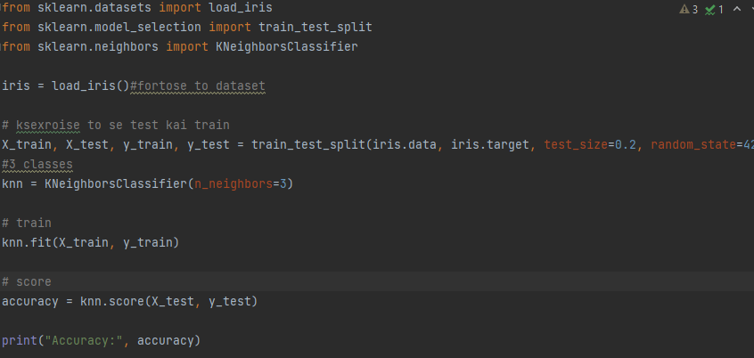
Unsupervised learning
Aς χρησημοποιήσουμε τον ΚΝΝ
Πηγη chatgpt

Slide 26
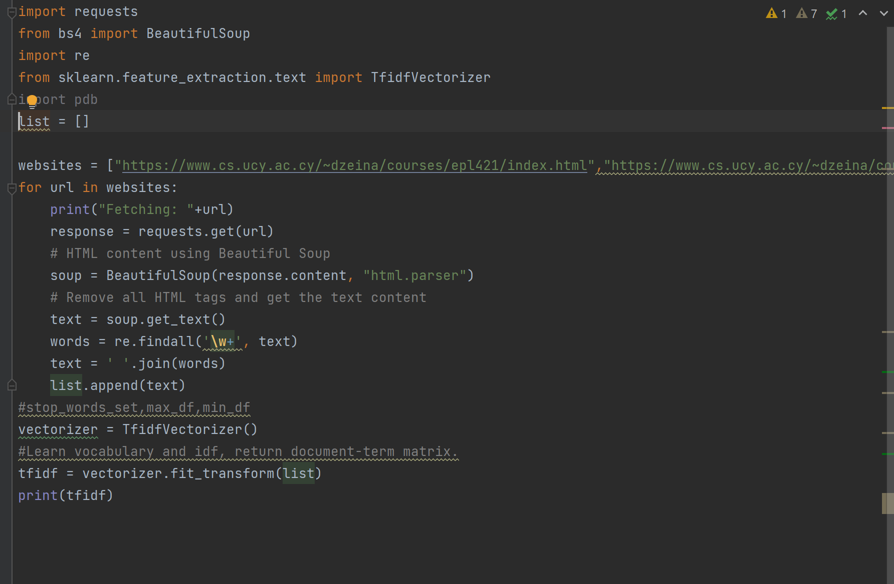
Αλγόριθμος TF IDF με την SCIKIT

Slide 27
Σύνωψη scikit learn
Preprocessing:
Μπορούμε να επεξεργαστούμε τα δεδομένα μας , πριν βάλουμε το μοντέλο να τα μαθαίνει έτσι ώστε να έχουμε πιο καθαρά δεδομένα.
Μπορούμε να μοιράσουμε τα δεδομένα μας σε testing και learning για να μην πέσουμε σε overfit.
Μπορούμε χρησημοποιήσουμε πολλούς αλγόριθμους machine learning αποδοτικά,εύκολα και απλά.
Και πολλά άλλα..

Slide 28

Jupyter: Interactive Computing for Data Science
Eίναι open-source web application που επιτρέπει να δημιουργείτε και να μοιράζεστε έγγραφα που περιέχουν live κώδικα, εξισώσεις, visualizations και κείμενο. Υποστηρίζει Python, R και Julia.
Είναι χρήσιμο για ποικίλες εργασίες, όπως ο καθαρισμός και η ανάλυση δεδομένων, η μηχανική μάθηση.
Παρέχει ένα διαδραστικό περιβάλλον που σας επιτρέπει να πειραματιστείτε με τον κώδικα, να οπτικοποιήσετε δεδομένα και να μοιραστείτε την εργασία σας με άλλους.

Slide 29
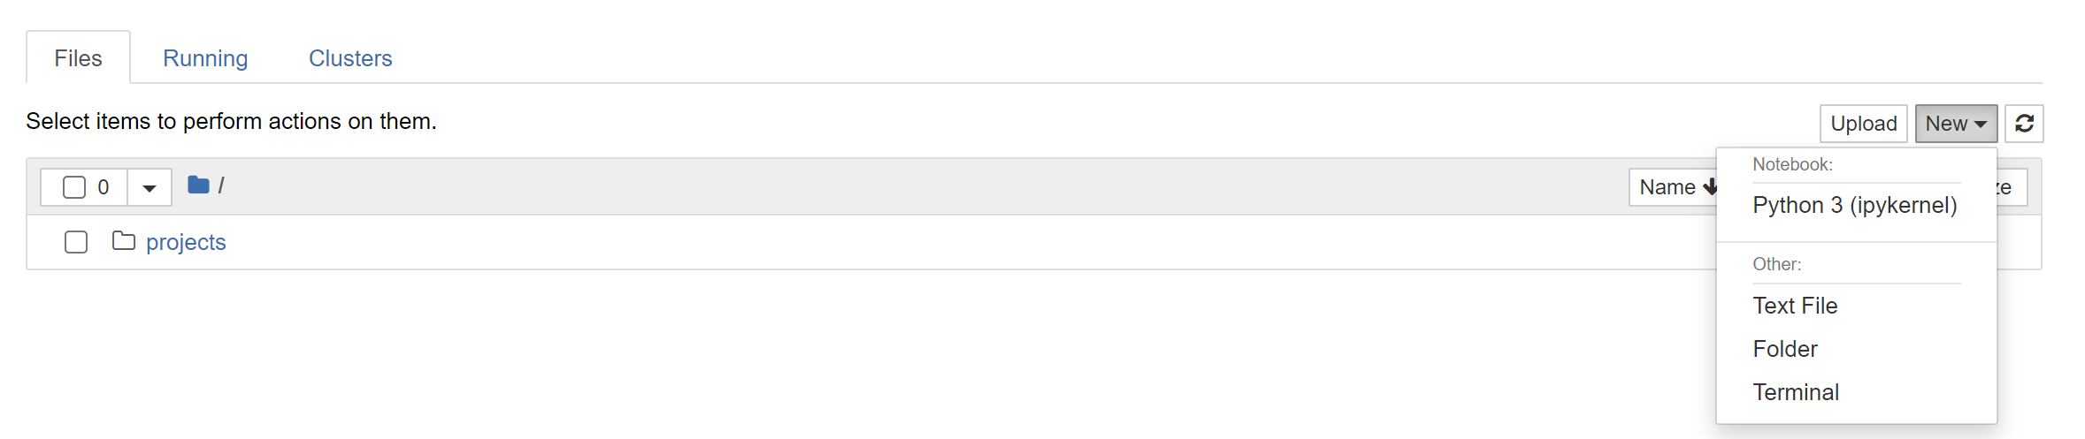
Jupyter Inteface:
Μέσω του jupyter interface μπορείτε να περιηγηθείτε σε διάφορους φακέλους και να δημιουργήσετε text files,folder,terminal kai ipykernel αρχεία

Slide 30
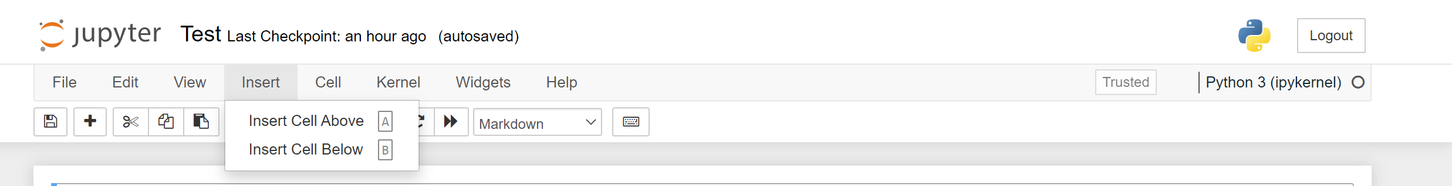
Επεξεργασία ipykernel αρχείου
Μπορούμε να δημιουργήσουμε κελιά code,markdown,raw nconvert,heading τα οποία είναι ανεξάρτητα μεταξύ τους.
Παράδειγμα εισαγωγής κελιού:

Slide 31
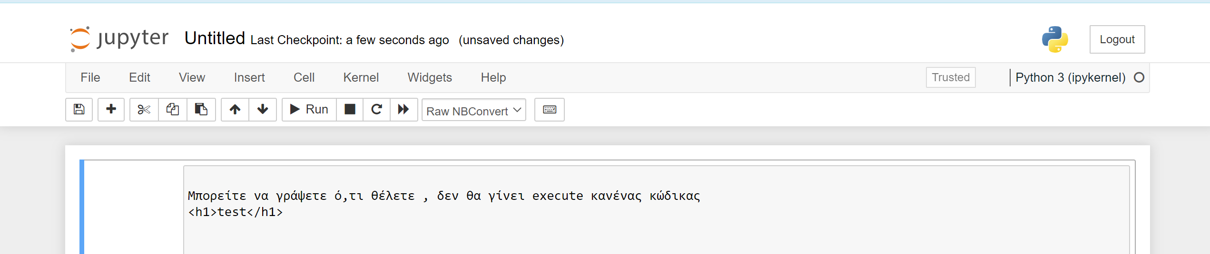
Raw NBConvert cells
Χρησιμοποιούνται για τη συγγραφή περιεχομένου που δεν προορίζεται να εκτελεστεί. Μπορεί να περιλαμβάνει κείμενο, εικόνες ή ακόμη και αποσπάσματα κώδικα που θέλετε να εμφανίσετε χωρίς να εκτελεστεί.

Slide 32
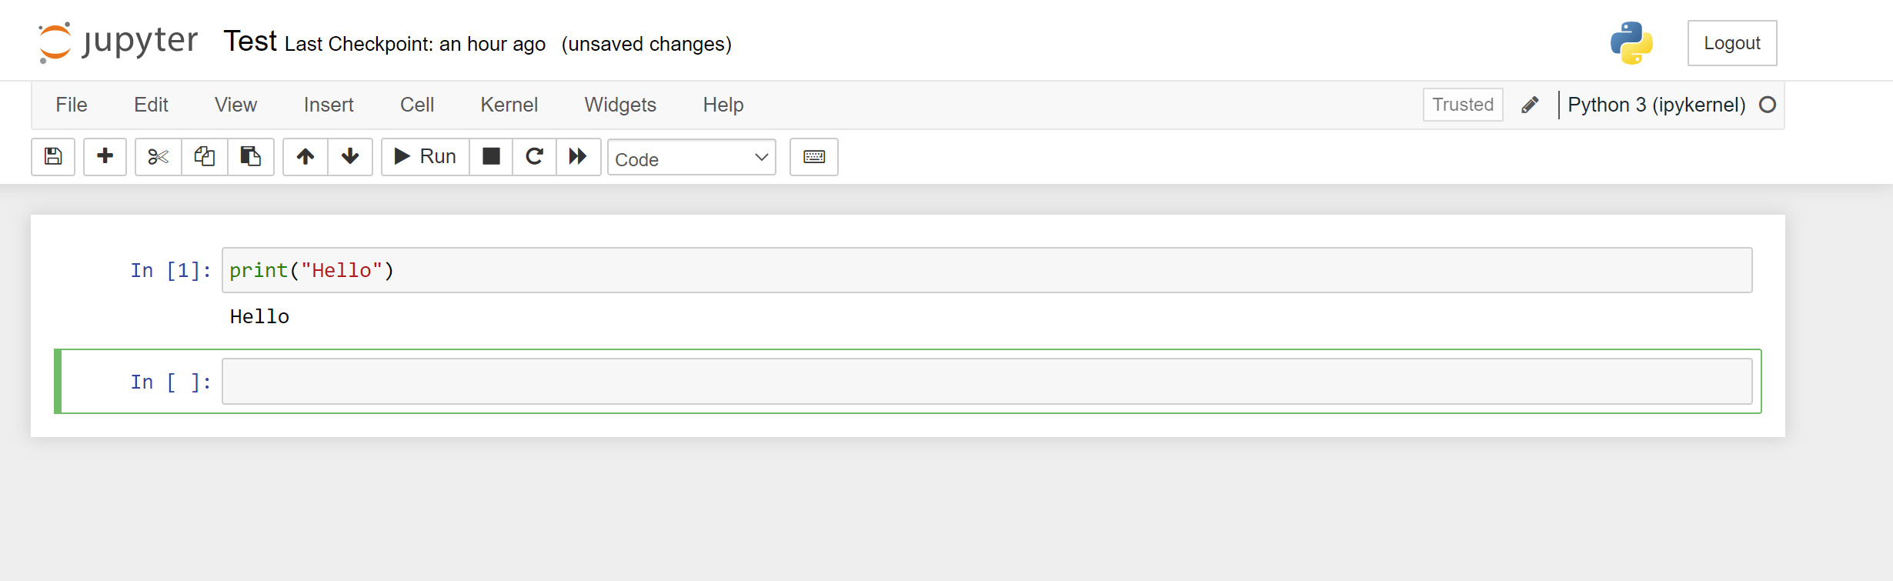
Code cells:
Χρησιμοποιούνται για τη συγγραφή και εκτέλεση κώδικα σε διάφορες γλώσσες προγραμματισμού, όπως η Python, η R και η Julia. Όταν εκτελείται ένα κελί κώδικα, η έξοδός του εμφανίζεται ακριβώς κάτω από το κελί.
Επιλέγξετε το code ως τον τύπο του κελιού,εισάγετε τον κώδικα σας και πατήστε run.

Slide 33
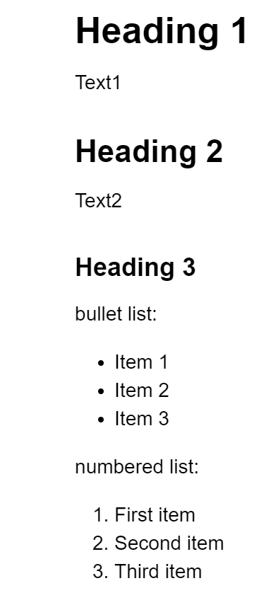
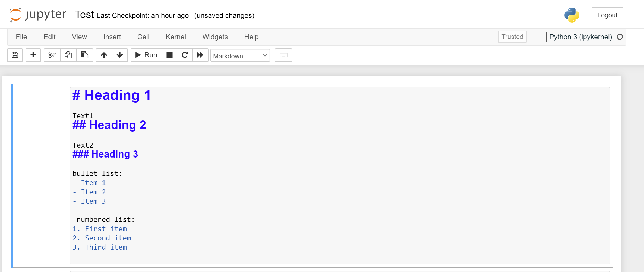
Markdown cells
Xρησιμοποιούνται για τη σύνταξη μορφοποιημένου κειμένου χρησιμοποιώντας μια ελαφριά γλώσσα σήμανσης(έχει ομοιότητες με την HTML). Σας επιτρέπει να προσθέτετε επικεφαλίδες, κουκκίδες, συνδέσμους, εικόνες και άλλες μορφοποιήσεις στο κείμενό σας. Όταν εκτελείται ένα κελί markdown, η μορφοποιημένη έξοδός του εμφανίζεται ακριβώς κάτω από το κελί.

Slide 34
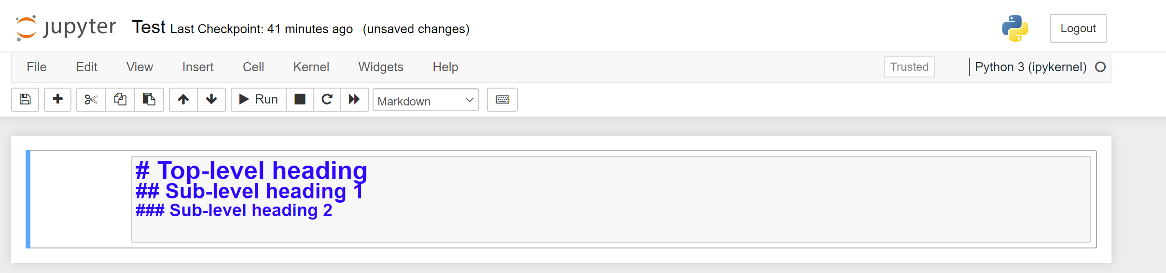
Ηeadling:
Οι επικεφαλίδες χρησιμοποιούνται για να οργανώσετε το σημειωματάριό σας σε ενότητες. Οι επικεφαλίδες μορφοποιούνται χρησιμοποιώντας σύνταξη markdown, με διαφορετικά επίπεδα.Xρησημοποιήστε τον χαραχτήρα # πολλαπλές φορές για να θέσετε επίπεδο

Slide 35
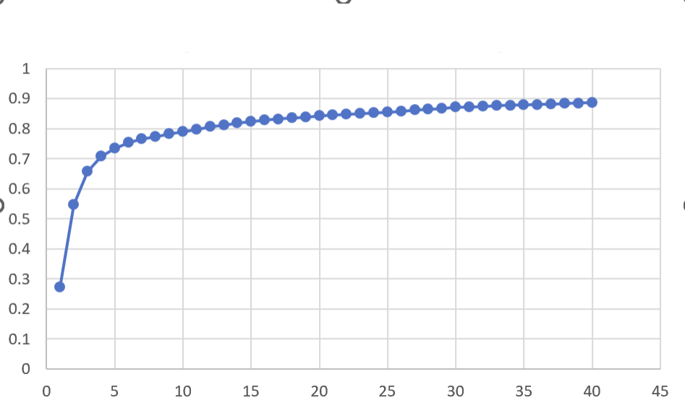
Success rate ανα εποχη

Slide 36
